Slide 1

Tema 3
3.7 – Directivas estructurales – parte 1

Slide 2
Introducción
Vamos a ver las dos principales directivas estructurales de Angular: *ngIf y *ngFor.
Gracias estos elementos de Angular podremos comenzar a crear aplicaciones que realicen cierta lógica en la capa de presentación (plantilla).

Slide 3
Introducción
Por otro lado, con finalidad estética, vamos a mejorar el aspecto del BodyComponent mediante CSS de Bootstrap.
De hecho, en esta presentación solamente vamos a maquetar la página y en la siguiente vemos el funcionamiento de las dos directivas estructurales más importantes.

Slide 4
Maquetando el body con bootstrap
Lo primero será abrir el fichero body.component.html y borrar su contenido actual.
Lo que queremos es utilizar clases CSS de Bootstrap para crear en el body dos columnas del mismo ancho, en las cuales mostraremos cierta información.
Para ello escribimos el siguiente código:
<div class="row">
<div class="col"><h1>*ngIf</h1><hr></div>
<div class="col"><h1>*ngFor</h1><hr>
</div>
</div>

Slide 5
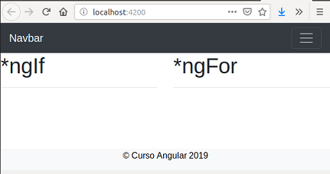
Maquetando el body con bootstrap
<div class="row">
<div class="col"><h1>*ngIf</h1><hr></div>
<div class="col"><h1>*ngFor</h1><hr>
</div>
</div>
Notad que el *ngIf y el *ngFor en este caso no son nada relativo a Angular, sencillamente son unos títulos para cierta información que mostraremos.
Si grabamos y vamos al navegador veremos el nuevo aspecto que presenta nuestra aplicación:

Slide 6
Maquetando el body con bootstrap
Ahora podríamos mejorar la alineación del body, ya que queda alineado a la izquierda y sería más estético si estuviese centrado.
Para ello abrimos el fichero app.component.html y envolvemos la etiqueta <app-body></app-body> de la siguiente manera:
<div class="container m-5">
<app-header></app-header>
<app-body></app-body>
<app-footer></app-footer>
</div>
La clase container centra las dos columnas en mitad de la pantalla, la clase m-5 deja 5px de margen en las cuatro direcciones.

Slide 7
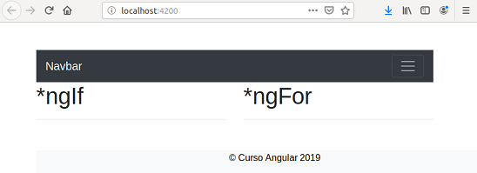
Maquetando el body con bootstrap
La página debe presentar un aspecto similar al de la siguiente figura:

Slide 8
Maquetando el body con bootstrap
Ahora vamos a generar la información para las dos columnas.
Para ello nos vamos a basar en las "Cards" de Botstrap, por lo tanto, nos dirigimos a la web de Bootstrap y buscamos por la palabra clave "Cards".
Es una página con mucha información; lo que queremos es copiar un código que se encuentra un poco más abajo de la mitad de la página, justo después de "Card styles", "Background and color".

Slide 9
Maquetando el body con bootstrap
En concreto queremos exactamente el siguiente código:
<div class="card text-white bg-primary mb-3" style="max-width: 18rem;">
<div class="card-header">Header</div>
<div class="card-body">
<h5 class="card-title">Primary card title</h5>
<p class="card-text">Some quick example text to build on the card title and make up the bulk of the card's content.</p>
</div>
</div>

Slide 10
Maquetando el body con bootstrap
Este código lo pegamos ahora en el fichero body.component.html, sólo para la primera columna, justo después de la etiqueta <hr>:
<div class="row">
<div class="col">
<h1>*ngIf</h1>
<hr>
<PEGAR AQUI>
</div>
<div class="col">
<h1>*ngFor</h1>
<hr>
</div>
</div>

Slide 11
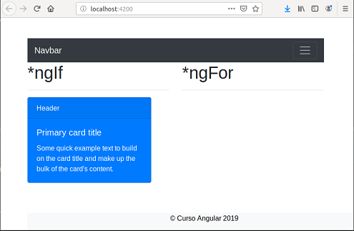
Maquetando el body con bootstrap
Grabamos los cambios y miramos cómo queda en el navegador.
La página debe presentar un aspecto similar al de la siguiente figura:

Slide 12
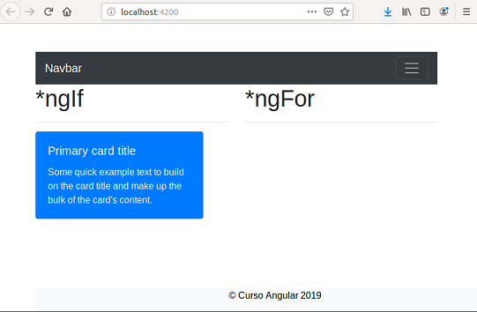
Maquetando el body con bootstrap
Ahora otra mejora estética; eliminamos la línea:
<div class="card-header">Header</div>
Ya que para nuestros propósitos no necesitamos una cabecera para la "Card".

Slide 13
Maquetando el body con bootstrap
Ahora vamos a añadir un botón en la primera columna que mostrará el texto "Mostrar/Ocultar".
Para ello, pegamos el siguiente código justo antes del cierre del <div class="col"> de la primera columna:
<button class="btn btn-outline-primary">
Mostrar/Ocultar
</button>

Slide 14
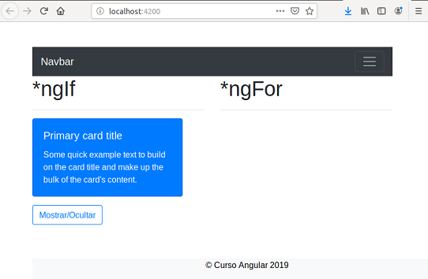
Maquetando el body con bootstrap
Grabamos los cambios y miramos cómo queda en el navegador.
La página debe presentar un aspecto similar al de la siguiente figura:

Slide 15
Maquetando el body con bootstrap
Vamos ahora con la segunda columna: en este caso necesitamos mostrar una lista para el ejemplo de ngFor.
Aquí lo que queremos es repetir elementos. Para ello buscamos en la documentación de Bootstrap por la palabra clave "list".
Pulsaremos sobre "List group" y nos centramos en el ejemplo básico, ya que es más que suficiente para nuestras necesidades actuales.

Slide 16
Maquetando el body con bootstrap
Copiamos el código del ejemplo:
<ul class="list-group">
<li class="list-group-item">Cras justo odio</li>
<li class="list-group-item">Dapibus ac facilisis in</li>
<li class="list-group-item">Morbi leo risus</li>
<li class="list-group-item">Porta ac consectetur ac</li>
<li class="list-group-item">Vestibulum at eros</li>
</ul>
Y lo pegamos debajo del <hr> de la segunda columna.

Slide 17
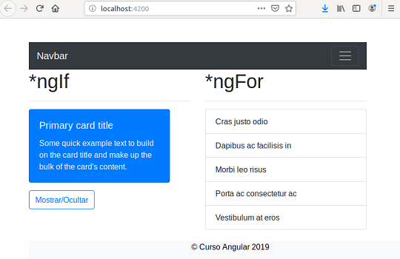
Maquetando el body con bootstrap
Grabamos los cambios y miramos cómo queda en el navegador.
La página debe presentar un aspecto similar al de la siguiente figura:

Slide 18
Maquetando el body con bootstrap
Para finalizar, vamos a hacer que la "Card” ocupe todo el ancho disponible.
Para ello, cambiamos:
<div class="card text-white bg-primary mb-3" style="max-width: 18rem;">
Por:
<div class="card text-white bg-primary mb-3" style="max-width: 100%;">

Slide 19
Maquetando el body con bootstrap
Y por último, vamos a hacer que el botón también ocupe el ancho máximo añadiendo la clase btn-block.
Así:
<button class="btn btn-outline-primary btn-block">

Slide 20
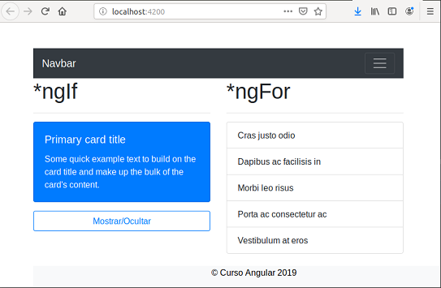
Maquetando el body con bootstrap
Y con esto ya tenemos un determinado estilo en nuestra aplicación.
Notad que no hemos hecho nada en esta ocasión relativo a Angular, sólo ha sido CSS de Bootstrap.

